Slide 1
“Добираю прикметники.
Створюю малюнок в графічному редакторі за зразком
“ Зимова казка”
Світлана Коваленко

Slide 2
Холодно в полі, в саду, на городі,
Зима вже мандрує по нашій господі.
Тепло і затишно в класі у нас,
Доброго дня, я вітаю всіх вас.

Slide 3
Прикметники називають ознаки предметів і відповідають на питання який?, яка?, яке?, які?.

Slide 4
Ось і прийшла зима. Земля вкрита ковдрою. Шапки лежать на дахах будинків і гілках дерев. Морозець залишає візерунки на вікнах. Можна ліпити бабу. Красиво, мов у казці!

Slide 5
Ось і прийшла зима. Земля вкрита ковдрою. Шапки лежать на дахах будинків і гілках дерев. Морозець залишає візерунки на вікнах. Можна ліпити бабу. Красиво, мов у казці!

Slide 6
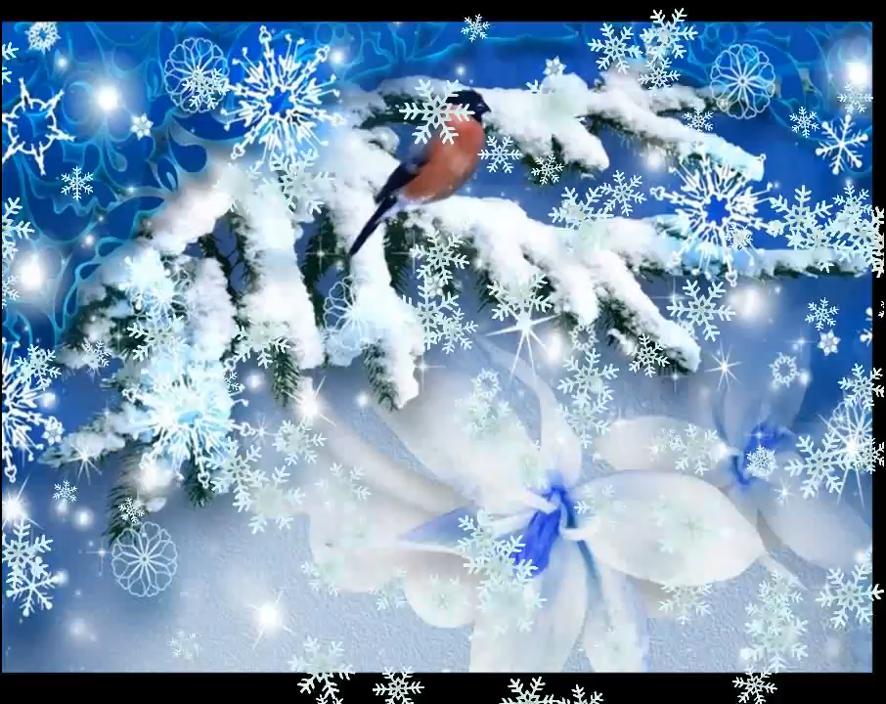

Slide 7
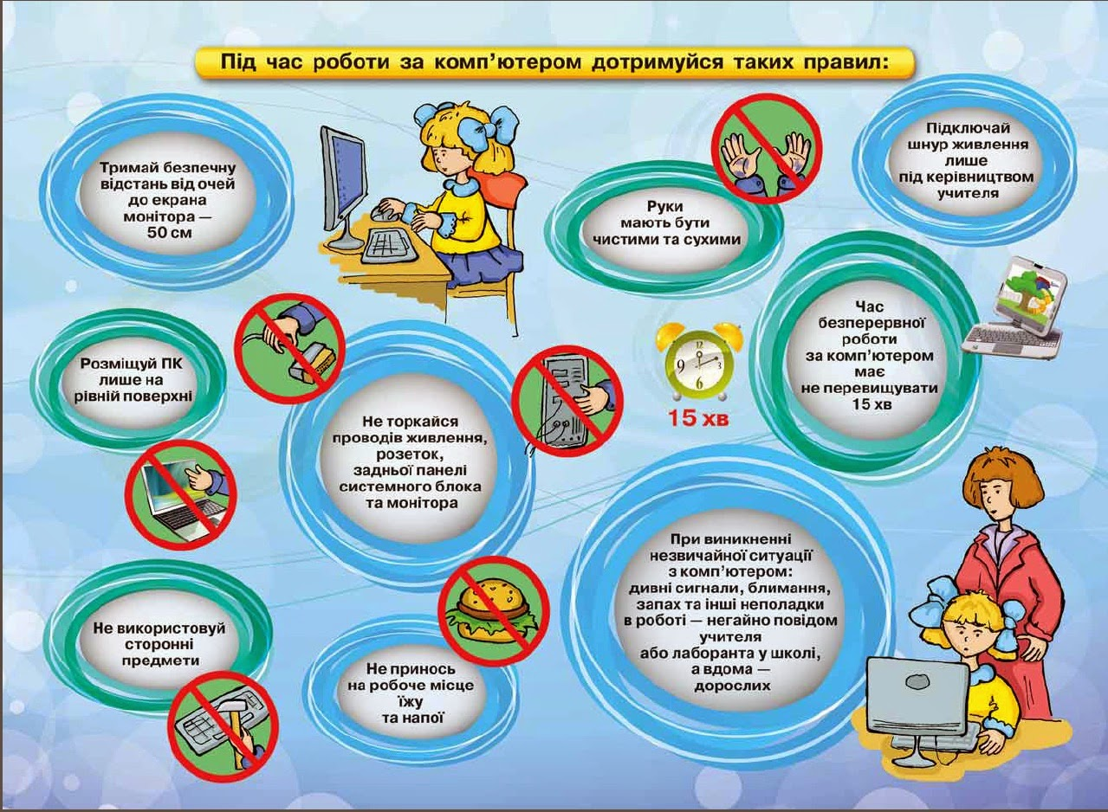

Slide 8
Ось і прийшла зима. Земля вкрита ковдрою. Шапки лежать на дахах будинків і гілках дерев. Морозець залишає візерунки на вікнах. Можна ліпити бабу. Красиво, мов у казці!

Slide 9
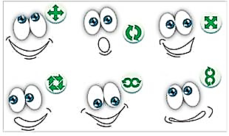

Slide 10

Я зрозумів/ зрозуміла…..
Мені сподобалося…
Я навчився/ навчилась…
У мене настрій…

